Slide 1
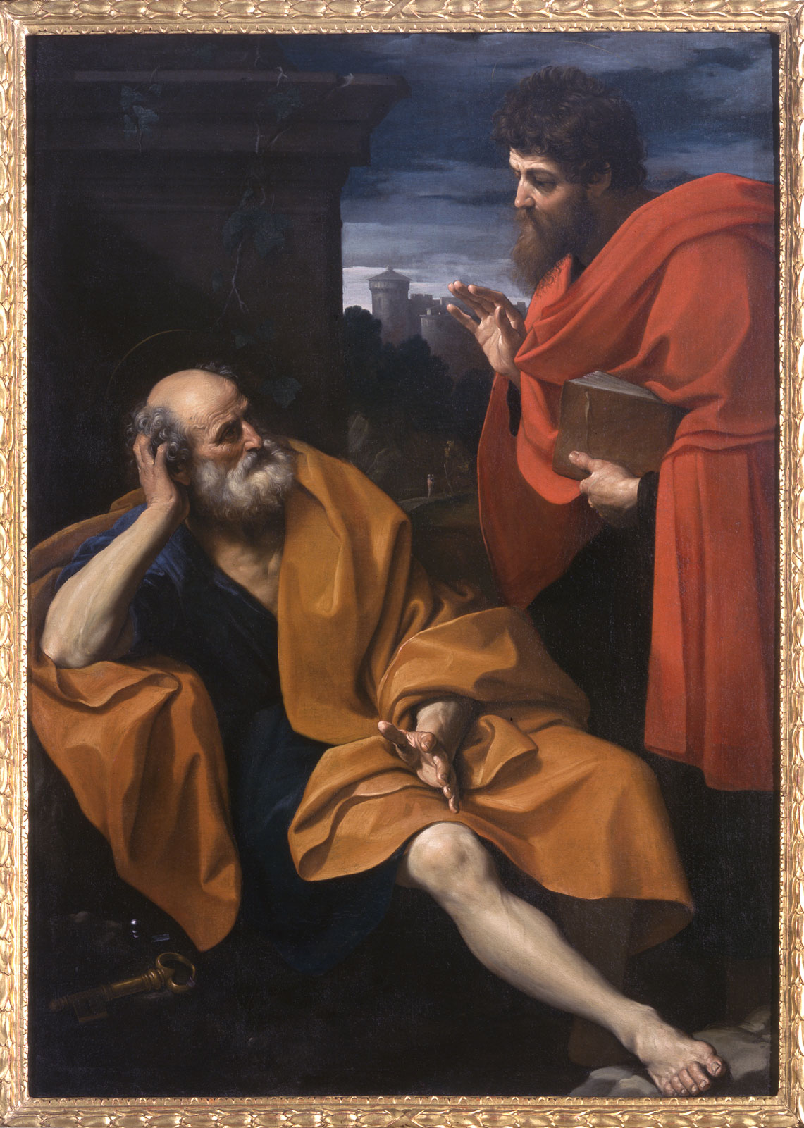
DISPOSIZIONE E MESSAGGIO
LETTERA
AI ROMANI
«Le grandi ore della storia del cristianesimo
sono anche le ore della lettera ai Romani»
(P. Althaus)

Slide 2
Contesto e motivazioni
1- Il contesto urbano
2- il contesto ecclesiale
3- Una lettera tra calunnie e verità
Nel racconto lucano degli Atti degli Apostoli, l’incontro con Giacomo e gli anziani della comunità pone in primo piano la problematica dell’osservanza della Torah e il valore delle sue prescrizioni (cf. At 21,17-25). Chiamato a dirimere tale questione, Paolo prepara la sua visita nell’Urbe rielaborando con ordine e motivando i contenuti essenziali del Vangelo. Egli asserisce che il suo pensiero è stato strumentalizzato da calunniatori, con conseguenze diffamatorie a danno dei credenti di Roma (cf. Rm 3,8; 14,16).

Slide 3
DISPOSIZIONE DELLALETTERA AI ROMANI
Introduzione Rm 1,1-17
a. Il prescritto 1,1-7
b. Ringraziamenti-esordio 1,8-15
c. La tesi generale 1,16-17
Corpo epistolare 1,18-15,13
1. Sezione kerymatica 1,18–11,36
A. La rivelazione dell’ira e della giustizia divina 1,18-4,25
La rivelazione della collera divina 1,18–3,20
La manifestazione della giustizia divina 3,21-4,25

Slide 4
B. Il paradossale vanto cristiano 5,1-8,39
Dalla giustificazione alla pace 5,1-11
Il confronto tra Gesù Cristo e Adamo 5,12-21
Questioni diatribiche consequenziali 6,1–7,25
La legge dello Spirito 8,1-30
La perorazione sull’amore di Dio e di Cristo 8,31-39
C. La fedeltà della Parola di Dio 9,1-11,36
Esordio: una grande tristezza 9,1-5
Non tutto Israele è Israele 9,6-29
Cristo, il fine della Legge 9,30-10,21
Dio non ha rigettato il suo popolo 11,1-32
Perorazione: le imperscrutabili vie di Dio 11,33-36

Slide 5
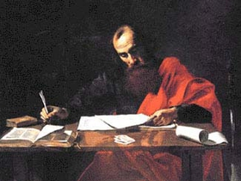
2. Sezione esortativa 12,1–15,13 Il culto razionale 12,1-13,14 L’accoglienza reciproca tra i forti e i deboli 14,1-15,13 Conclusione 15,14-16,27 Notizie e i prossimi progetti di viaggio 15,14-33 Saluti reciproci e dossologia finale 16,1-27

Slide 6
IL MESSAGGIO TEOLOGICO
Il Vangelo e l’opera di Dio in Cristo;
L’amore di Dio vince il peccato e la morte;
Il dono dello Spirito Santo;
d) L’etica dell’uomo nuovo

Slide 7
VANGELO Vangelo («lieta notizia») riguarda «il messaggio dell’opera salvifica di Dio in Gesù Cristo» Il termine non significa semplicemente un «lieto annuncio», come nell’Iscrizione epigrafica di Priene. Nell’iscrizione si menziona al plurale il termine “vangeli” per indicare i “lieti annunzi” degli eventi conseguenti all’operato di Augusto. IN PAOLO VANGELO IMPLICA QUATTRO SIGNIFICATI: a) l’annuncio del kérygma; b) il dinamismo appellante dell’evangelizzazione universale; c) la fondamentale libertà della risposta umana; d) l’esito del processo evangelico nel destino futuro del credente.

